Slide 1
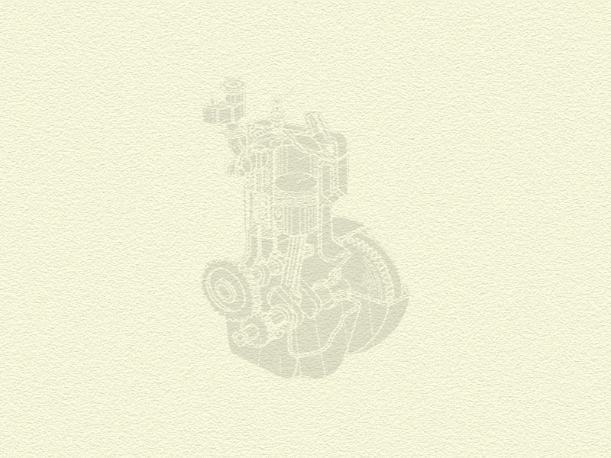
第二章 平面连杆机构及其设计
§2-1 连杆机构及其传动特点
§2-2 平面四杆机构的类型和应用
§2-3 平面四杆机构的主要工作特性
重 点
平面四杆机构的基本类型及其演化、平面四杆机构的工作特性。
§3-5 多杆机构

Slide 2
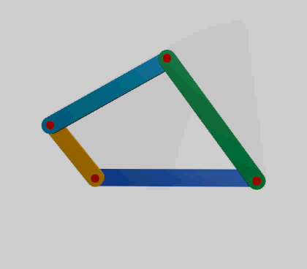
§2-1 连杆机构及其传动特点
1.平面连杆机构定义
平面连杆机构是由若干刚性构件用低副联接组成的平面机构，也称之为平面低副机构。
二杆机构
铰链四杆机构
曲柄滑块机构
导杆机构
此类机构的共同特点：
机构的原动件和从动件的运动都需要经过连杆来传动。
机构中的运动副一般均为低副。
故此类机构也称低副机构。
连杆机构中的构件多呈现杆的形状，
故常称构件为杆。
连杆机构常用其所含的杆数而命名，
如四杆机构
六杆机构

Slide 3
2.平面连杆机构传动特点
优点：
运动副一般为低副——面接触利于润滑，磨损小、传载大、寿命长；
构件多呈现杆的形状——易加工，精度高，制造成本低；
可实现多种运动变换和运动规律；
形状丰富，可满足各种轨迹要求。
连杆曲线
缺点：
运动链长，累积误差大，效率低；
惯性力难以平衡，动载荷大，不宜用于高速运动；
一般只能近似满足运动规律要求。

Slide 4
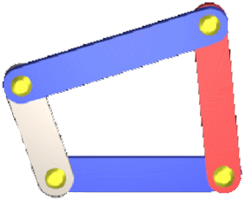
§2-2 平面四杆机构的类型和应用
1.有关机构构件和运动副的名称和概念
铰链四杆机构
所有运动副均为转动副的平面四杆机构
连杆
连架杆—用低副与机架相联接的构件。
连杆—不与机架联接的构件。
曲柄
连架杆
曲柄—能相对于机架作整周转动的连架杆。
摇杆
连架杆
摇杆—不能相对于机架作整周转动的连架杆。
5

Slide 5
整转副—联接的两构件能相对作整周转动的运动副。
摆动副
整转副
摆动副—联接的两构件不能相对作整周转动的运动副。
整转副
摆动副
平面四杆机构的命名
机构主动件与从动件的运动学性质在很大程度上决定了机构的性质与用途。平面连杆机构中的连架杆常作为运动和动力的输入构件(主动件)与输出构件(从动件)。因此，平面连杆机构常以连架杆尤其是从动件的运动特征来定义机构的名称。
6

Slide 6
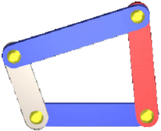
§2-2 平面四杆机构的类型和应用
2.四杆机构的类型
（1）基本型式
曲柄摇杆机构
铰链四杆机构
平行四边形机构
双曲柄机构
逆平行四边形机构
双摇杆机构
等腰梯形机构
应用
基本型式四杆机构的应用

Slide 7
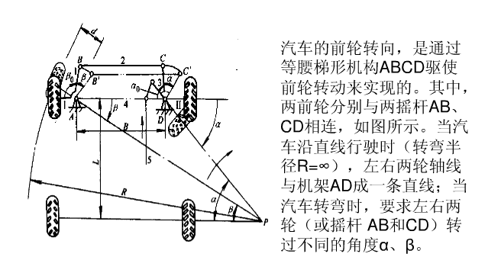
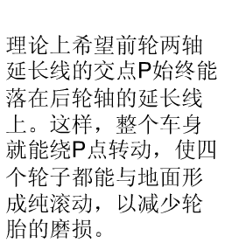
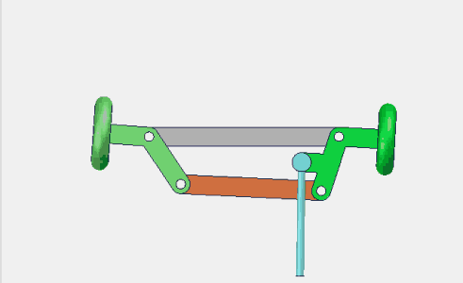

Slide 8
（2）演化形式（演化的原则：不能改变相对运动）
其他型式的四杆机构可以认为是由基本型式的四杆机构演化
而来的，
其演化方法有：
1）改变构件的形状及运动尺寸
2）改变运动副的尺寸
3）选用不同的构件为机架
（即机构的倒置）
例
铰链四杆机构的倒置
曲柄滑块机构的倒置
双滑块机构的倒置
4）运动副元素的逆换
应用
演化型式四杆机构的应用

Slide 9
平面四杆机构
基本概念
基本型式
机构演化方法
1.扩大回转副
偏心轮机构

Slide 10
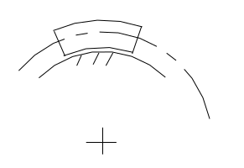

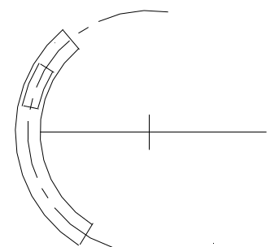
2.改变杆件形状及长度
曲柄滑块机构
B
B
B
C
C
C
A
A
A
R
R↓
D
R
正弦机构
B
B
R
R
C
A
A

Slide 11
3.变换机架
①
曲柄摇杆机构
双曲柄机构
曲柄摇杆机构
双摇杆机构
②含有1个移动副
曲柄滑块机构
转动导杆机构
曲柄摇块机构
直动导杆机构
B
B
定块机构
A
A
C
C
AB > AC
回转导杆机构
AB < AC
摆动导杆机构

Slide 12
③含有2个移动副
θ
S
正弦机构
双转块机构
正弦机构
两个移动副相邻，其一与机架关联
两个移动副相邻，均不与机架关联
S
θ
双滑块机构
正切机构
两个移动副均与机架关联
两个移动副不相邻

Slide 13
§2-3 平面四杆机构的主要工作特性
1.铰链四杆机构有曲柄的条件（运动特性）
（1）整转副的条件
最短杆长度＋最长杆长度≤其余两杆长度之和；
组成该整转副的两杆中必有一杆为最短杆。
其中第一个条件称为杆长条件。
（2）铰链四杆机构有曲柄的条件
各杆长度应满足杆长条件；
最短杆为连架杆或机架。
例1 铰链四杆机构
1）各杆长度满足杆长条件
2）各杆长度不满足杆长条件

Slide 14
平面四杆机构的基本知识(2/5)
结论：
当最短杆为连架杆时，
如果铰链四杆机构各杆长度满足杆长条件，
则机构为双曲柄机构；
则机构为曲柄摇杆机构；
当最短杆为机架时，
当最短杆的相对杆为机架时，
机构为双摇杆机构。
此时不论以何杆为机架，机构均为双摇杆机构。
如果各杆长度不满足杆长条件，
则机构无整转副，
例2 偏置曲柄滑块机构
偏置曲柄滑块机构有曲柄的条件：
最短杆长度＋偏距≤连杆的长度；
连架杆为最短杆。
对心曲柄滑块机构有曲柄的条件：
最短杆长度≤连杆的长度；
连架杆为最短杆。

Slide 15
平面四杆机构的基本知识(3/5)
2.急回特性和行程速比系数（运动特性）
（1）急回运动
当主动件曲柄等速转动时，从动件摇杆摆回的平均速度大于
摆出的平均速度，摇杆的这种运动特性称为急回特性。
（2）行程速度变化系数（行程速比系数K ）
v₂
°
K - 1
180 ＋θ
K =
v₁
=
θ = 180°
°
K + 1
180 －θ
结论
当机构存在极位夹角θ 时，机构便具有急回运动特性；
且θ 角越大，K值越大，机构的急回性质也越显著。
例1 牛头刨床机构
例2 对心曲柄滑块机构
例3 偏置曲柄滑块机构

Slide 16
平面四杆机构的基本知识(4/5)
3．四杆机构的传动角（传力特性）
压力角α
从动杆(运动输出件)受力点的力作用线与该点速度方位线所夹锐角. (不考虑摩擦)
传动角γ
压力角的余角.
(连杆轴线与从动杆轴线所夹锐角)
γ
F
α
α
γ
δ
V
δ
γ = δ
γ = 180⁰ − δ
γ
γ

Slide 17
平面四杆机构的基本知识(4/5)
γ
γ
γ ↓ → 传动不利，设计时规定 γ≥40°∼50°
通常，机构在运动过程中传动角γ是变化的，最小值在哪？

Slide 18
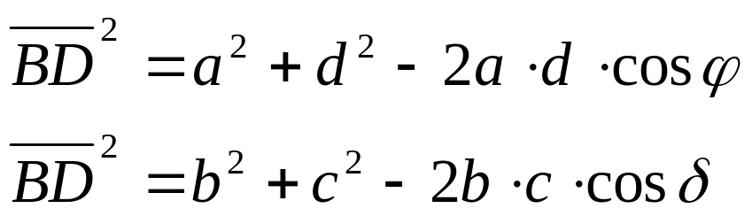
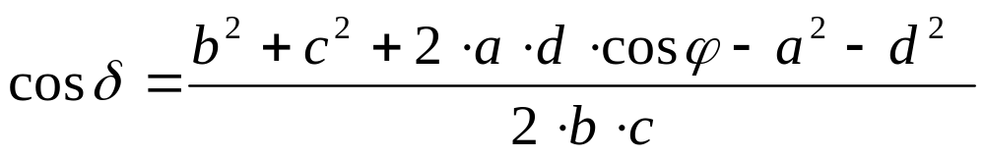
最小传动角 γ_{min}
平面四杆机构的基本知识(4/5)
γ
C
α
b
δ
c
B
分析
a
ω
ϕ
ϕ =0 cos ϕ =1 → cos δ ↑ → δ _{min}
ϕ =180° cos ϕ = –1 → cos δ ↓ → δ _{max}
A
d
D
δ δ为锐角
δ _{min} 或 δ _{max} → γ 可能最小
γ =
180⁰ − δ δ为钝角
曲柄摇杆机构,当曲柄主动时,在曲柄与机架共线的两个位置之一,传动角最小.

Slide 19
平面四杆机构的基本知识(5/5)
4.死点（传力特性）
对于曲柄摇杆机构，以摇杆CD为主动件，则当连杆与从动件
曲柄共线时，机构的传动角γ＝0°，
这时主动件CD 通过连杆作
用于从动件AB上的力恰好通过其回转中心，出现了不能使构件AB
转动的“顶死” 现象，
机构的这种位置称为“死点”。
例1 曲柄摇杆机构
例2 曲柄滑块机构
例3 摆动导杆机构

Slide 20
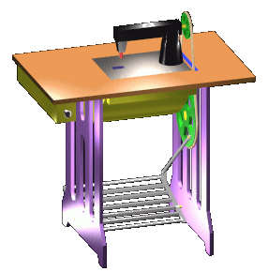
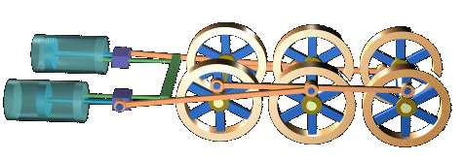
平面四杆机构的基本知识(5/5)
（1）克服死点的方法
1）利用安装飞轮加大惯性的方法，借惯性作用使机构闯过死
点。
2）采用将两组以上的同样机构组合使用，且使各组机构的死
点位置相互错开排列的方法。
利用飞轮惯性
机构错位排列

Slide 21
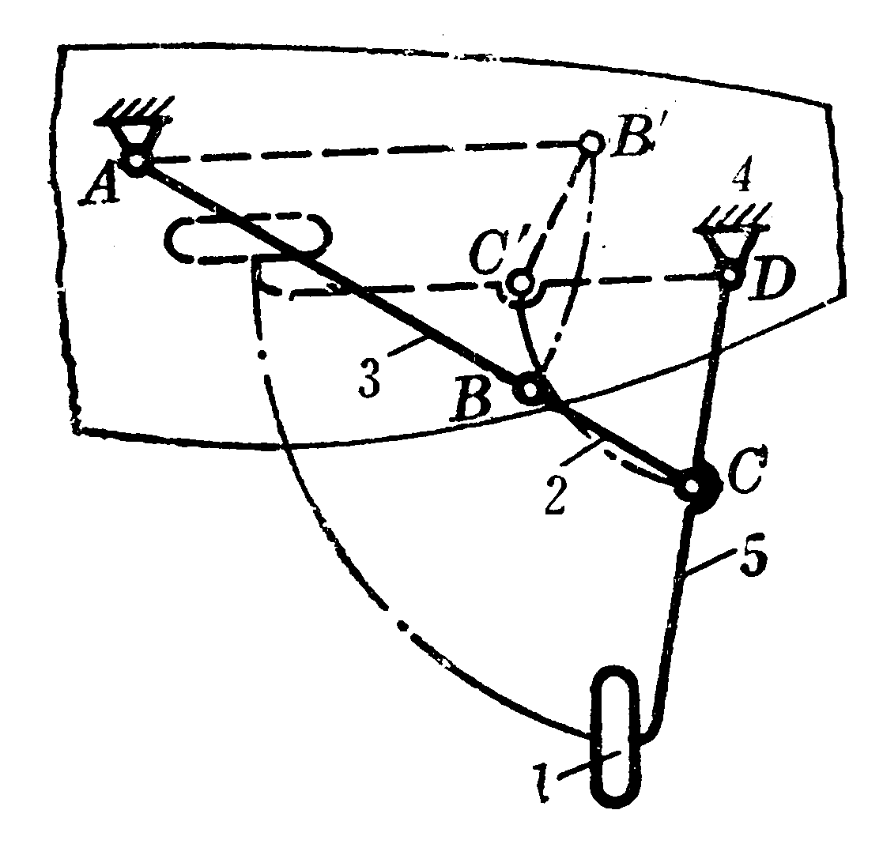
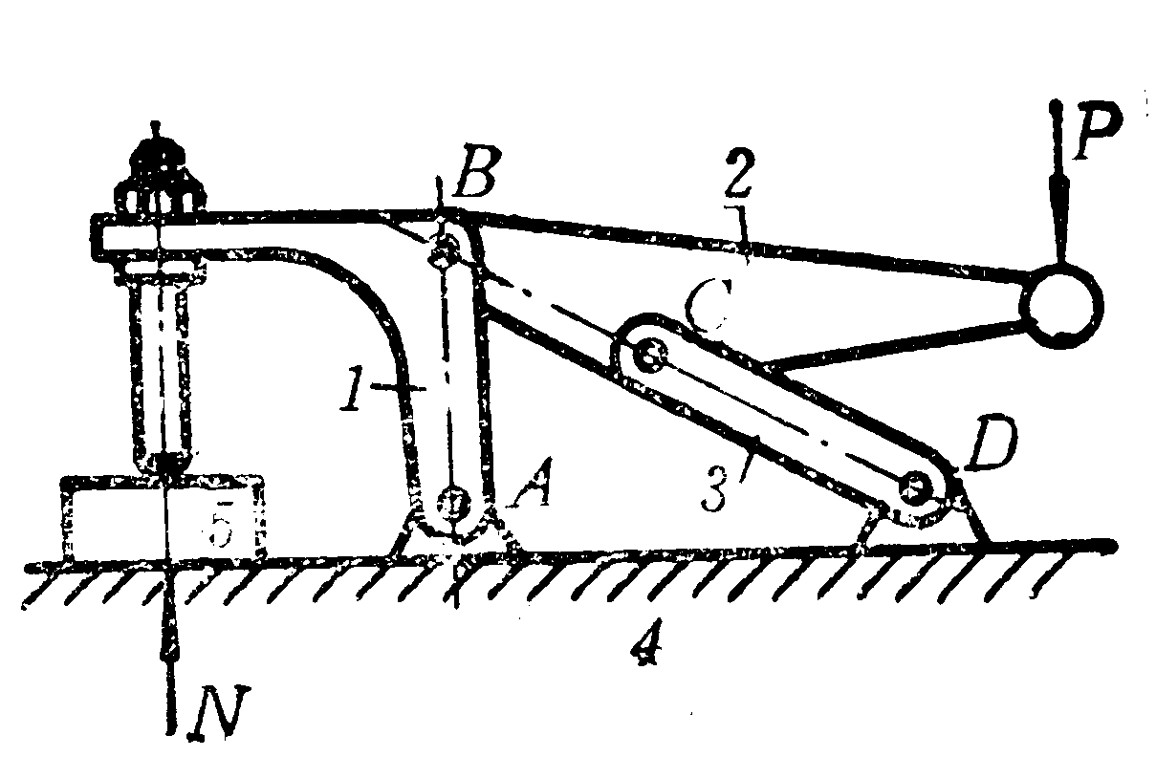
平面四杆机构的基本知识(5/5)
（2）死点的应用
例1 飞机起落架收放机构
例2 折叠式桌的折叠机构
例3 工件夹紧机构

Slide 22
机构的死点与极位的关系
机构的极位和死点实际上是机构的同一位置，所不同的仅是机构的原动件不同。
当原动件与连杆共线时为极位。在极位附近，由于从动件的速度接近于零，故可获得很大的增力效果(机械利益)。
当从动件与连杆共线时为死点。机构在死点时本不能运动，但如因冲击、振动等原因使机构离开死点而继续运动时，这时从动件的运动方向是不确定的，既可能正转也可能反转，故机构的死点位置也是机构运动的转折点 。

Slide 23
小结
平面连杆机构基本概念
  连架杆、连杆、整转副、摆动副、曲柄、摇杆
平面四杆机构基本类型及其演化类型
  铰链四杆机构：曲柄摇杆、双曲柄、双摇杆
  含一个移动副的四杆机构：曲柄滑块、导杆、摇块、定块
  含两个移动副的四杆机构：正弦、正切、双转块、双滑块
  具有偏心轮的四杆机构
运动特性
  铰链四杆机构有整转副（曲柄）的条件：杆长条件
  急回特性：极位夹角 θ 、行程速度变化系数 K
传力特性
  压力角 α 和传动角 γ
  死点位置

Slide 24
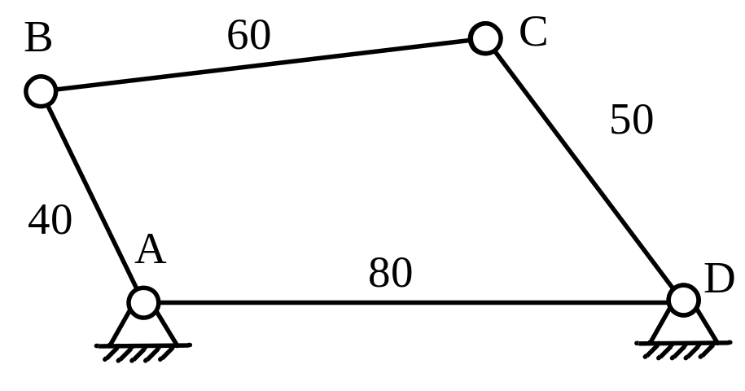
练习
练习1 图示铰链四杆机构中，所标数字代表杆长，单位为cm。试求：
1）通过计算判断该机构属于铰链四杆机构中的何种类型；
2）欲使该机构为曲柄摇杆机构，现调整AB杆长，试确定出AB杆长的取值范围。

Slide 25
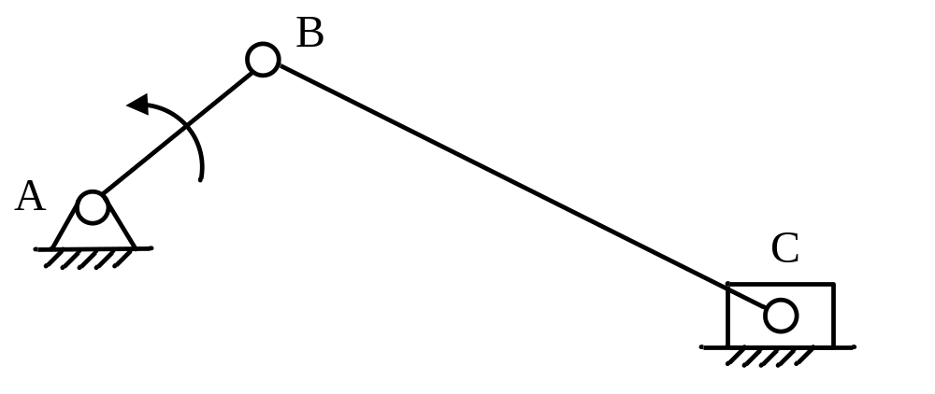
练习
练习2 在摆动导杆机构中，导杆摆角30º，其行程速度变化系数K的值为_______
练习3 偏置曲柄滑块机构中，曲柄AB为原动件，其长为20 cm，且逆时针匀速转动。又知连杆长BC为60cm，滑块行程速比系数k=2。试求：滑块行程 S

